Slide 1


Slide 2
PROPAGANDA ELEITORAL

Slide 3
PROPAGANDA ELEITORAL
O que é Propaganda Eleitoral?

Slide 4
PROPAGANDA ELEITORAL
A partir de quando pode ocorrer a propaganda eleitoral?

Slide 5
PROPAGANDA ELEITORAL
Pode ser realizada propaganda eleitoral em língua estrangeira?

Slide 6

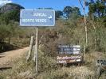




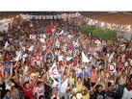
PROPAGANDA ELEITORAL
Quais os tipos de propaganda eleitoral permitidos?

Slide 7

PROPAGANDA ELEITORAL
A propaganda eleitoral é gratuita para o candidato, partido ou coligação?

Slide 8
PROPAGANDA ELEITORAL
O candidato pode fazer propaganda eleitoral paga em jornais e revistas?

Slide 9

PROPAGANDA ELEITORAL
Quais as principais regras para a propaganda eleitoral gratuita no rádio e na televisão?

Slide 10
PROPAGANDA ELEITORAL
Na propaganda eleitoral, o candidato pode se utilizar de folhetos, volantes e outros impressos?

Slide 11
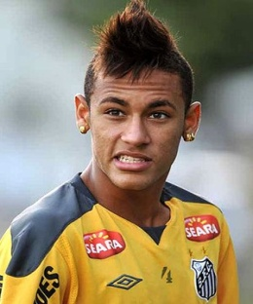
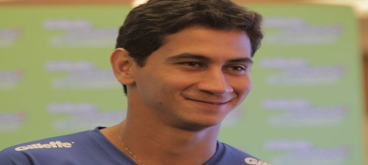
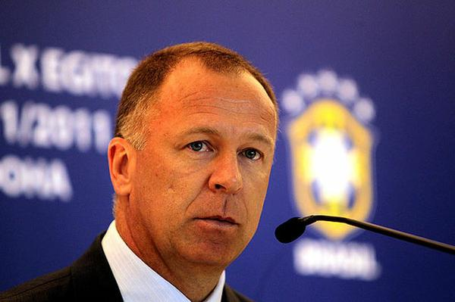
PROPAGANDA ELEITORAL
Que caracteres deverá constar da propaganda realizada pelo candidato?
(DEPUTADO) (GOVERNADOR) (DEPUTADO)
PARTIDO ISOLADO PARTIDO COLIGADO PARTIDO COLIGADO
- PB -
VOTE CERTO
VOTE NEYMAR
90345
CPF/CNPJ
UNIDOS PELO BEM
(A, B, C e E)
VOTE EM MIM
GANSO 70
VICE – KAKÁ
UNIDOS PARA O FUTURO
(A)
VOTE MANO
80123

Slide 12
PROPAGANDA ELEITORAL
Pode ocorrer propaganda eleitoral por meio de pichação ou inscrição a tinta, ou mediante faixas, cartazes e placas?

Slide 13
PROPAGANDA ELEITORAL

Slide 14
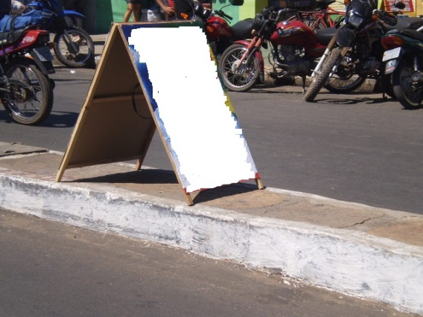
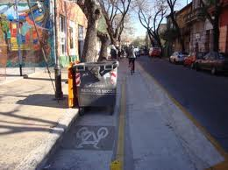
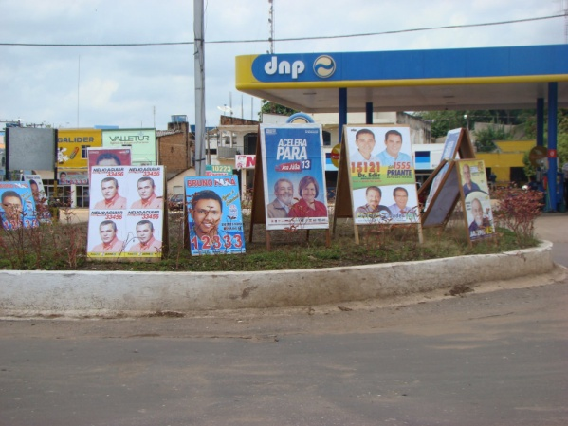
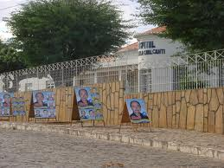
PROPAGANDA ELEITORAL
Pode ocorrer propaganda eleitoral em objetos não fixos, como cavaletes, bonecos, placas, estandartes, cartazes, faixas, bandeiras e assemelhados?

Slide 15
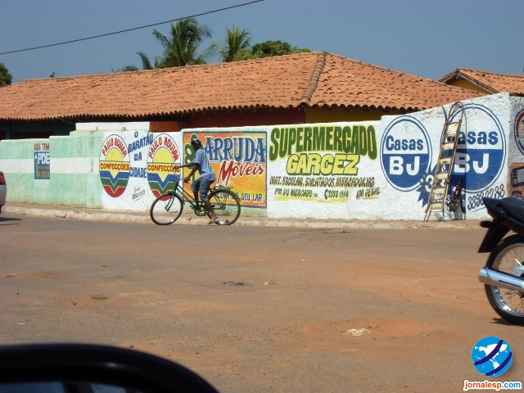
PROPAGANDA ELEITORAL
E em bem particular?

Slide 16
PROPAGANDA ELEITORAL
Se o candidato desejar realizar comício ou algum ato público de propaganda, em local aberto ou fechado, dependerá de autorização da polícia?

Slide 17
PROPAGANDA ELEITORAL
É possível a realização de propaganda por meio de alto-falantes ou amplificadores de som?

Slide 18
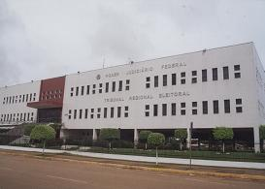
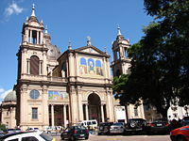
PROPAGANDA ELEITORAL
Em que locais não é possível fazer propaganda por meio de alto-falantes e amplificadores de som?

Slide 19
PROPAGANDA ELEITORAL
O candidato ainda pode realizar os famosos “showmícios”?

Slide 20
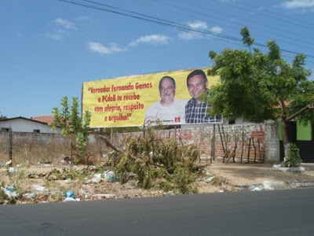
PROPAGANDA ELEITORAL
O candidato pode estampar sua propaganda em “outdoors” pela cidade?

Slide 21




PROPAGANDA ELEITORAL
Pode ser realizada propaganda na internet?

Slide 22

PROPAGANDA ELEITORAL
O candidato pode fazer doações de bens ou valores aos eleitores durante a campanha eleitoral, mesmo que sejam apenas broches ou camisetas?

Slide 23
PROPAGANDA ELEITORAL
Na campanha do candidato, é possível a utilização de símbolos associados ou assemelhados aos que são empregados pelos órgãos públicos?

Slide 24
PROPAGANDA ELEITORAL
É possível a propaganda eleitoral no dia da eleição?

Slide 25
PROPAGANDA ELEITORAL
É permitido utilizar a “cola” previamente formada para votar?

Slide 26
PROPAGANDA ELEITORAL
O que é captação ilícita de sufrágio?

Slide 27
PROPAGANDA ELEITORAL
O que acontece com o candidato que pratica a captação ilícita de sufrágio?

Slide 28
PROPAGANDA ELEITORAL
Mas o que acontece quando, ao invés de os próprios candidatos comprarem votos, outras pessoas comprem votos para eles?

Slide 29
PROPAGANDA ELEITORAL
Até quando é possível a realização de propaganda eleitoral?
Dia 02 de outubro (três dias antes da eleição): último dia para a realização de propaganda eleitoral gratuita no rádio e na televisão; para utilização de aparelhagem de sonorização fixa e realização de comícios e reuniões públicas; e para a realização de debates no rádio e televisão.
Dia 03 de outubro (dois dias antes da eleição): último dia para veiculação de qualquer propaganda eleitoral na imprensa escrita e a reprodução na internet do jornal impresso.
Dia 04 de outubro (véspera da eleição): último dia, para utilização de alto-falantes ou amplificadores de som, entre as 8h e 22h; e para a promoção de caminhada, carreata, passeata ou carro de som e distribuição de material de propaganda política (até às 22h).

Slide 30
PROPAGANDA ELEITORAL
Até quando é possível a realização de propaganda eleitoral?
Dia 05 de outubro (dia da eleição): não é permitida propaganda alguma, salvo a realizada individual e silenciosamente pelo eleitor.
Dia 06 de outubro: a propaganda eleitoral só será permitida a partir das 17h.

Slide 31

PROPAGANDA ELEITORAL
Qual o prazo para os candidatos, partidos e coligações removerem a propaganda eleitoral?

Slide 32
Condutas vedadas aos agentes públicos em campanha eleitoral

Slide 33
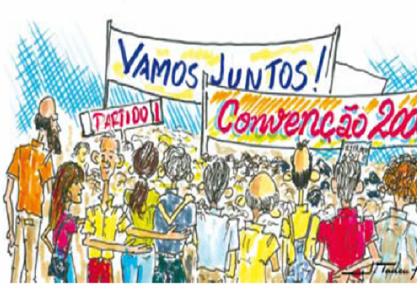
Condutas vedadas aos agentes públicos em campanha eleitoral
É possível permitir que o agente público utilize bens públicos em benefício de candidatos?

Slide 34
Condutas vedadas aos agentes públicos em campanha eleitoral
Um agente público, durante a campanha eleitoral, pode contratar shows artísticos pagos com recursos públicos para comemorar inaugurações de obras públicas?

Slide 35
PROPAGANDA ELEITORAL
Os candidatos podem participar de inaugurações de obras públicas?

Slide 36
Condutas vedadas aos agentes públicos em campanha eleitoral
Um agente público pode ser cedido para trabalhar em comitê de campanha eleitoral de candidato, partido político ou coligação partidária?

Slide 37
Condutas vedadas aos agentes públicos em campanha eleitoral
É permitido ao agente público fazer distribuição gratuita de bens durante a campanha eleitoral?

Slide 38
Condutas vedadas aos agentes públicos em campanha eleitoral
Existe a possibilidade de o agente público distribuir cargos com o objetivo de obter vantagem política para si ou para candidato que apóie?

Slide 39
Condutas vedadas aos agentes públicos em campanha eleitoral
Um candidato à reeleição não seria beneficiado na disputa com os demais se utilizasse suas prerrogativas de agente público para fazer pronunciamentos em cadeia de rádio e televisão? Mesmo que o agente público não seja candidato à reeleição, não seria benéfico aos candidatos do seu partido se a todo momento ele fizesse pronunciamentos no rádio e na televisão?

Slide 40
Condutas vedadas aos agentes públicos em campanha eleitoral
E se o agente público realizar excessiva propaganda dos atos do governo com o objetivo de beneficiar a si mesmo (no caso de reeleição) ou ao seu partido?

Slide 41
Condutas vedadas aos agentes públicos em campanha eleitoral
Se o agente público promovesse um grande aumento de salários para os servidores públicos, isso não seria benéfico a ele mesmo, no caso de reeleição, ou ao candidato do seu partido?

Slide 42
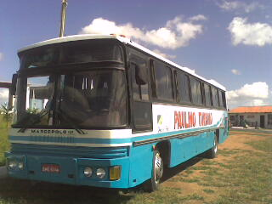
Condutas vedadas aos agentes públicos em campanha eleitoral
Os candidatos à reeleição podem utilizar os meios de transporte do governo em suas campanhas eleitorais?

Slide 43
DISK – PATRULHA
148

